Slide 1
Програма для моделювання лего
SESHAN BROTHERS
Переведено на українську мову групою Neve Hadassah Atid Plus ІЗРАЇЛЬ #1708

Slide 2
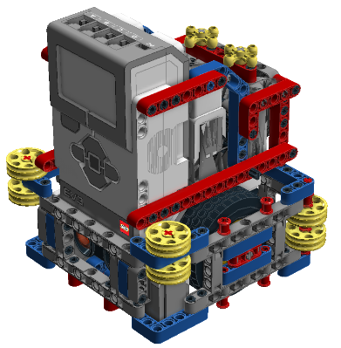
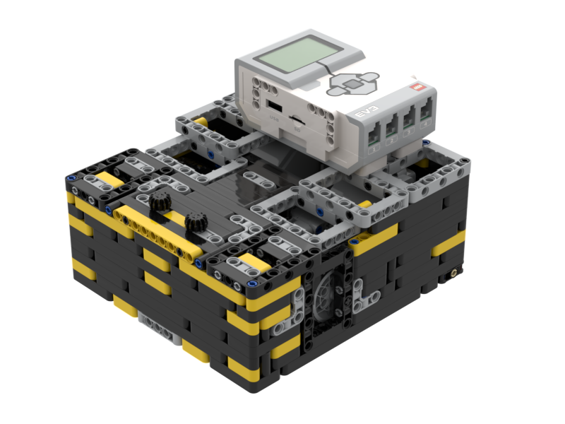
Навіщо використовувати програму для моделювання роботів?
Простий спосіб поділитися з членами вашої групи тим, що ви створили.
Може допомогти вам задокументувати структуру робота для перевірки суддів
Допомагає створити іншого робота для тестування або ж у випадку знищення першого робота.
Завантаження робота у віртуальне середовище для тестів і випробувань
Переведено на українську мову групою Neve Hadassah Atid Plus, ІЗРАЇЛЬ #1708

Slide 3
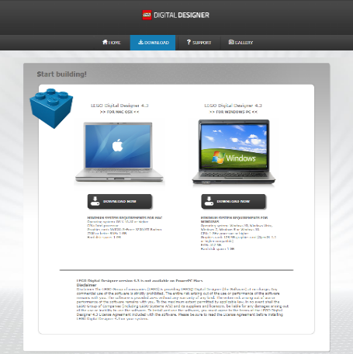
LEGO DIGITAL DESIGNER
Є багато інструментів, які можуть допомогти в моделюванні вашого робота
Lego Digital Designer — це безкоштовне програмне забезпечення, яке використовують багато груп
Можна завантажувати і переглядати файли lxf., а також ділитися на таких сайтах як FLLTutorials.com або EV3Lessons.com
Посилання для завантаження програмного забезпечення: http://ldd.lego.com/en-us/download
Переведено на українську мову групою Neve Hadassah Atid Plus, ІЗРАЇЛЬ #1708

Slide 4
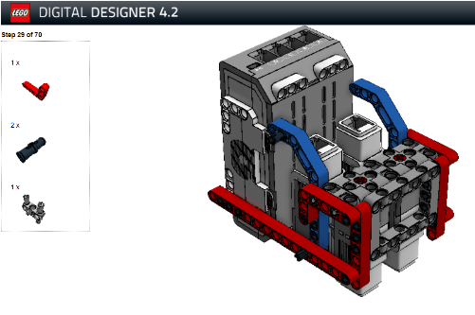


Генерація HTML з файлів .LXF
Виберіть режим «Guide Mode» з правого краю
Виберіть кнопку HTML ліворуч
Подальші інструкції знаходяться в самій програмі
Переведено на українську мову групою Neve Hadassah Atid Plus, ІЗРАЇЛЬ #1708

Slide 5
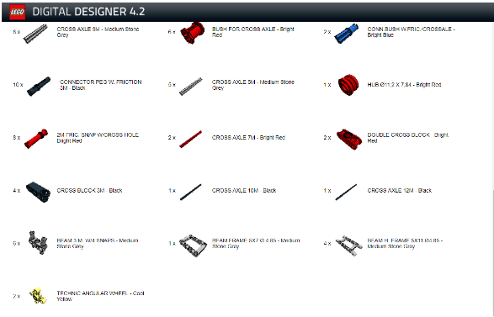
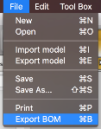
Підготовка списку деталей
Остання сторінка інструкції зі складання містить перелік деталей
Крім того, ви можете вибрати Export BOM (список деталей) у головному меню
Переведено на українську мову групою Neve Hadassah Atid Plus, ІЗРАЇЛЬ #1708

Slide 6
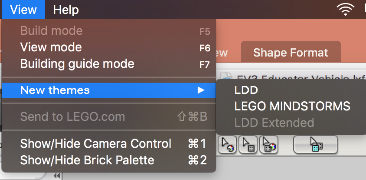
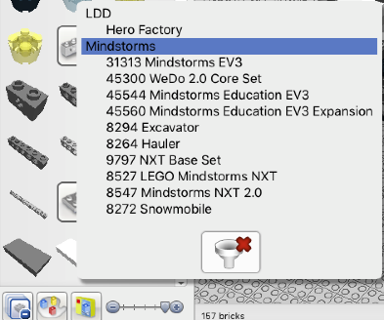
Використання LDD для створення MINDSTORMS DESIGNS
Порада №1. Фільтрування частин допоможе визначити розташування необхідних частин
Крок другий: у нижньому лівому куті натисніть кнопку «Filter Bricks by Boxes», а потім виберіть набір MINDSTORM, який ви хочете використовувати.
Перший крок: File—>View—> New Themes та виберіть MINDSTORMS /
Переведено на українську мову групою Neve Hadassah Atid Plus, ІЗРАЇЛЬ #1708

Slide 7
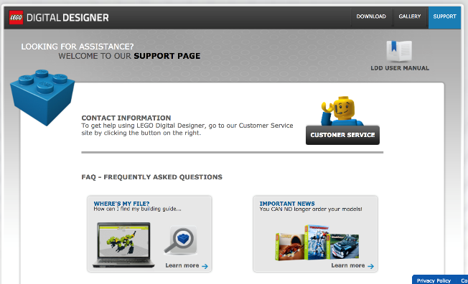
Використання LDD для створення MINDSTORMS DESIGNS
Порада №2. Прочитавши інструкції на веб-сайті http://ldd.lego.com/en-us/support, ви зможете краще зрозуміти програмне забезпечення .
Переведено на українську мову групою Neve Hadassah Atid Plus, ІЗРАЇЛЬ #1708

Slide 8
Додаткові поради
Віртуальне вступне відео з Robotics Toolkit
https://youtu.be/F0bunR-iBHU?list=PLH3wHnw9b170XP7HkZ6wc-FNl_7kxZOyo
https://youtu.be/-IaTwfQXmY0?list=PLH3wHnw9b170XP7HkZ6wc-FNl_7kxZOyo
Відео від Isaac Lloyd
https://youtu.be/X4c7Q0W4cDI
https://youtu.be/p-UBj76eEGA
Переведено на українську мову групою Neve Hadassah Atid Plus, ІЗРАЇЛЬ #1708

Slide 9
Обмеження щодо застосування LLD
Інструкції зі складання заплутують і в багатьох випадках незрозумілі
Неможливо встановити інструкції зі складання
Деяким роботам, створеним у реальному світі, важко працювати у віртуальному середовищі
Пневматичні трубки, гумки та інші елементи важко з’єднуються один з одним у програмному забезпеченні
Переведено на українську мову групою Neve Hadassah Atid Plus, ІЗРАЇЛЬ #1708

Slide 10
Додаткове програмне забезпечення для моделювання Lego
LDCad : http://www.melkert.net/LDCad
MLCAD : http://mlcad.lm-software.com/
LeoCAD : http://www.leocad.org/trac
https://www.bricklink.com/v3/studio/download.page
STUDIO Одна з найновіших програм за такими частинами, як від Spike Prime
Переведено на українську мову групою Neve Hadassah Atid Plus, ІЗРАЇЛЬ #1708

Slide 11
Подяки
Посібник створили Sanjay Seshan ו- Arvind Seshan.
Переведено на українську мову групою Neve Hadassah Atid Plus, ІЗРАЇЛЬ #1708
Ви можете знайти більше посібників за посиланнями:
www.ev3lessons.com
www.flltutorials.com
This work is licensed under a Creative Commons Attribution-NonCommercial-ShareAlike 4.0 International License.

